Slide 1



Student Invaders
English
Par Senistan Jegarajasingam
SI-C4a

Slide 2
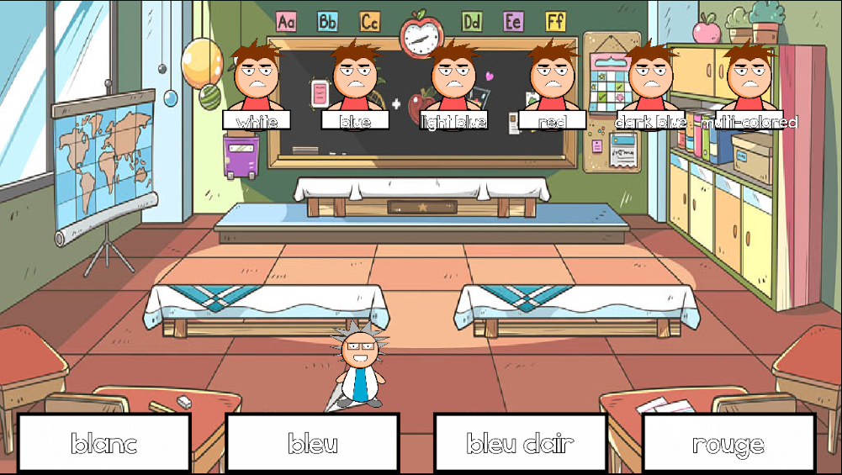

Table des matières
En quoi consiste le projet?
Explication approfondie du projet
Retour personnel
Notes:
Présentation du projet, Objectifs et planning.
Particularité, objectifs atteints et non atteints.
Points positifs, négatifs et les amélioration possibles.

Slide 3


En quoi consiste le projet?
Anglais

Slide 4




Présentation du projet
Jeu mobile développé sur Android
Basé sur Space Invaders
Logiciels utilisés
Particularité du Web Service
Spanish
Français
Anglais
Notes:
Jeu didactique d’apprentissage de vocabulaire.
Android Studio= environnement de développement
Framework = Ensemble de bibliothèque qui fournit des fonctions facilitant le développement.
Inkscape = logiciel de dessin vectoriel

Slide 5

Objectifs
Jeu fluide
Lancer un avion en papier
Prise de mot
Déplacement des élèves
Les mots donnés par le Web Service

Slide 6
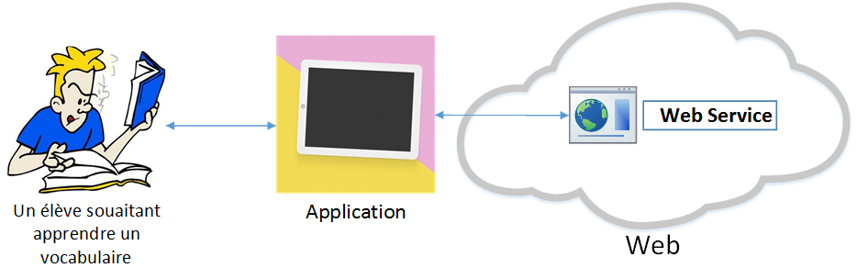
Schéma

Slide 7
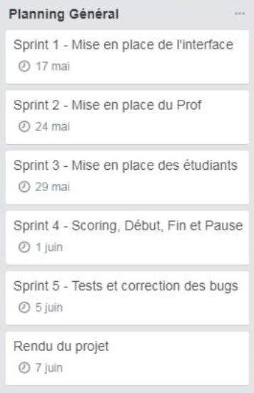
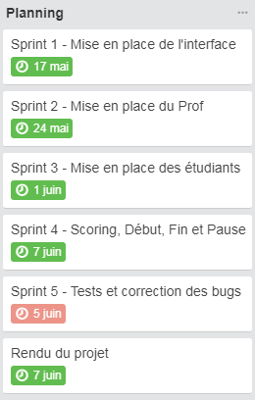
Planning
PLANNING INITIAL
PLANNING
FINAL

Slide 8


Explication approfondie du projet
English
French

Slide 9
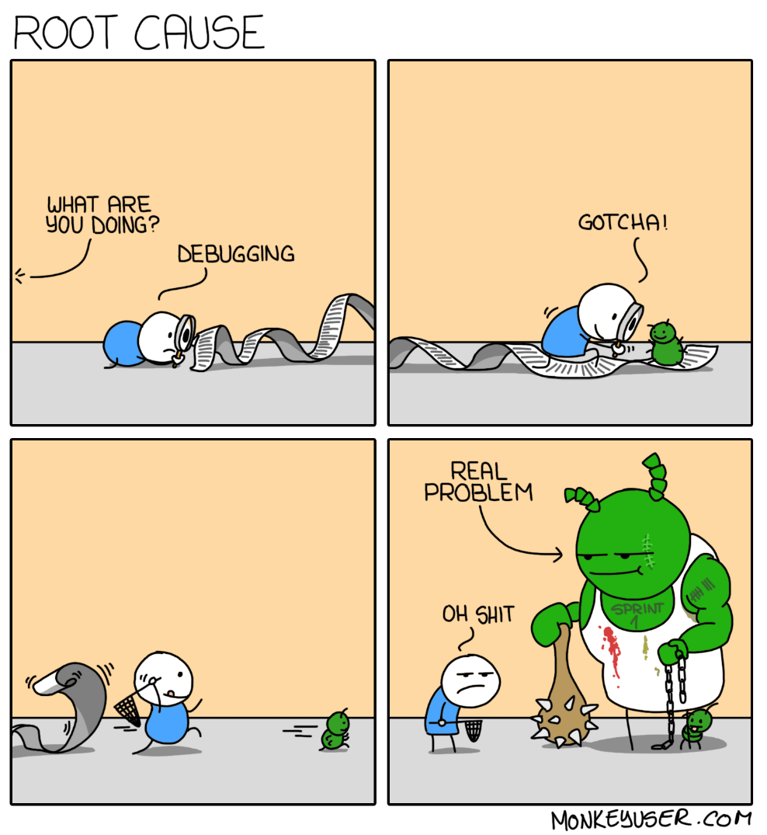
Difficultés rencontrées
Utilisation de la mémoire
La précision
Ajout du Web Service
Notes:
Les différents calculs pour améliorer la précision.

Slide 10

Problèmes restants
Le chargement des mots et langues
Bug de texture
L’adaptation de l’écran
Notes:
Le problème n’ayant pas été entièrement identifié, une refactorisation du code est nécessaire.

Slide 11

Objectifs atteints
Prise de mot
Lancer d’avion
Sélection des langues et du vocabulaire
Le Web Service
Le «Game Over»
Le mouvement des élèves et du prof

Slide 12

Objectifs non-atteints
La précision des «hits»
Le système de score
Un élève a 3 mots
Un écran «Victoire»
Notes:
Il n’est pas assez précis pour avoir une expérience de jeu optimale.

Slide 13


Retour personnel

Slide 14

Points positifs
Approfondissement de mes connaissances
L’autonomie
Motivation

Slide 15

Points négatifs
Manque de contenu / d’explication
Correction des bugs
Optimisation du code

Slide 16

Améliorations
Correction du problème d’affichage
Finir les objectifs restants
La planification

Slide 17


Conclusion
Résultat
Expérience acquise
Un projet supplémentaire
Spanish

Slide 18

Questions

